Slide 1
数学建模竞赛实战
算法篇：分析方法
授课老师：查永春

Slide 2
代码下载地址
本次课程代码下载地址：https://github.com/yooongchun/MatlabCourse/tree/master/Lecture07

Slide 3
目录
01
方差分析
02
回归分析
03
层次分析
04
判别分析
05
小结

Slide 4
01
方差分析

Slide 5
方差分析
定义：用数理统计分析试验结果、鉴别各因素对结果影响程
度的方法称为方差分析（Analysis Of Variance），记作 ANOVA。
我们关心的试验结果称为：指标，试验中需要考察、可以控制的条件称为：因素，因素所处的状态称为：水平。根据因素数目的不同可以划分为单因素方差分析和双因素方差分析。

Slide 6
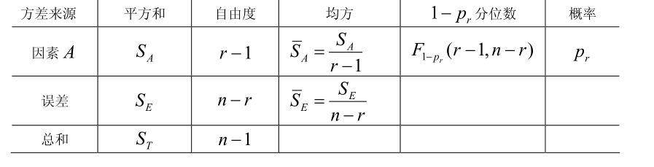
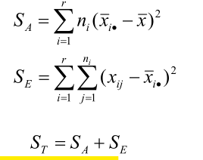

方差分析
单因素方差分析：只考虑一个因素A对所关心的指标的影响， A取几个水平，在每个水平上作若干个试验，试验过程中除 A 外其它影响指标的因素都保持不变，我们的任务是从试验结果推断，因素 A 对指标有无显著影响，即当 A 取不同水平时指标有无显著差别
单因素方差分析表

Slide 7
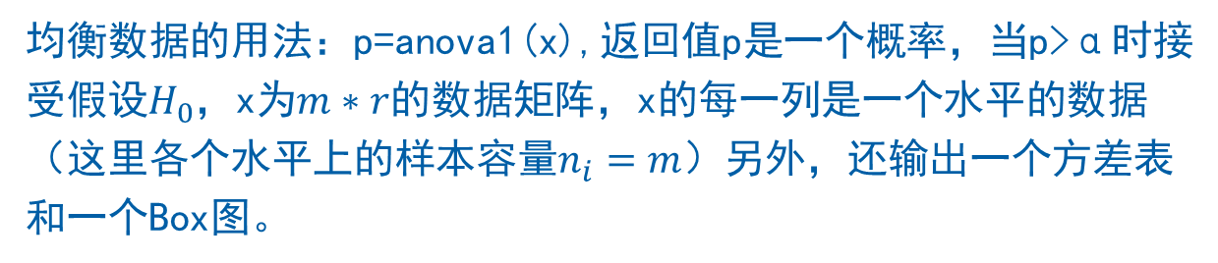
方差分析
Matlab函数：Matlab 统计工具箱中单因素方差分析的命令是：anoval
若各组数据个数相等，称为均衡数据。若各组数据个数不等，称非均衡数据。
均衡数据的用法：p=anova1(x),返回值p是一个概率，当p>α时接受假设$H_{0}$，x为$m∗r$的数据矩阵，x的每一列是一个水平的数据（这里各个水平上的样本容量$n_{i}=m$）另外，还输出一个方差表和一个Box图。

Slide 8
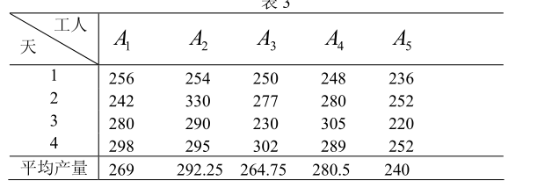
方差分析
例子(e01)：为考察 5 名工人的劳动生产率是否相同，记录了每人 4 天的产量，并算出其平均值，如表。你能从这些数据推断出他们的生产率有无显著差别吗？

Slide 9
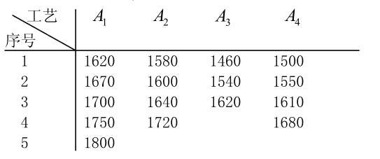
方差分析
非均衡数据用法：p=anova1(x,group)。x为向量，从第1组到第r组数据依次排列；group为与x同长度的向量，标志x中数据的组别（在与x第i组数据相对应的位置处输入整数i=1,2,3,..,r）。
例子(e02)：用4种工艺生产灯泡，从各种工艺制成的灯泡中各抽出了若干个测量其寿命，结果如下表，试推断这几种工艺制成的灯泡寿命是否有显著差异。

Slide 10
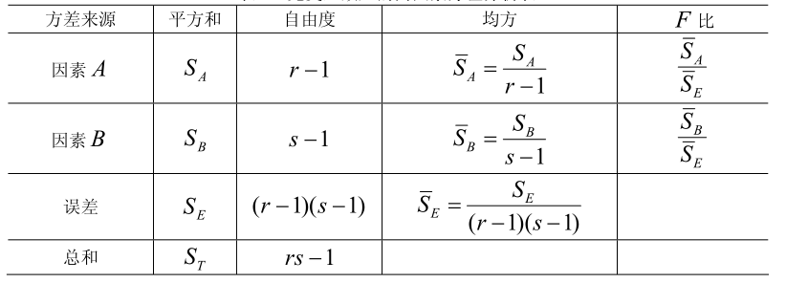
方差分析
双因素方差分析：如果要考虑两个因素A,B对指标的影响,A,B各划分几个水平，对每一个水平组合作若干次试验，对所得数据进行方差分析，检验两因素是否分别对指标有显著影响，或者还要进一步检验两因素是否对指标有显著的交互影响。
如果根据经验或某种分析能够事先判定两因素之间没有交互影响，每组试验就不必重复，过程大为简化。无交互双因素方差分析表

Slide 11
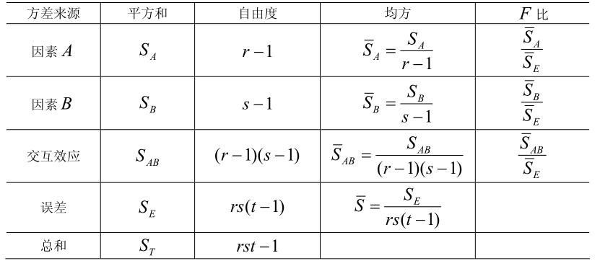
方差分析
关于交互效应的双因素方差分析表

Slide 12
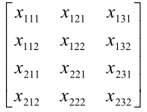
方差分析
Matlab求解双因素方差分析：p=anova2(x,reps)
其中 x 不同列的数据表示单一因素的变化情况，不同行中的数据表示另一因素的变化情况。如果每种行—列对（“单元”）有不止一个的观测值，则用参数 reps 来表明每个“单元”多个观测值的不同标号，即 reps 给出重复试验的次数 t 。下面的矩阵中，列因素有 3 种水平，行因素有两种水平，但每组水平有两组样本，相应地用下标来标识：

Slide 13
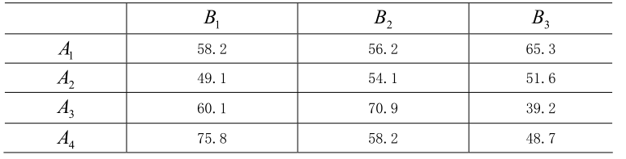
方差分析
例子(e03)：一种火箭使用了四种燃料、三种推进器，进行射程试验，对于每种燃料与每种推进器的组合作一次试验，得到试验数据如下表。
问各种燃料之间及各种推进器之间有无显著差异？

Slide 14

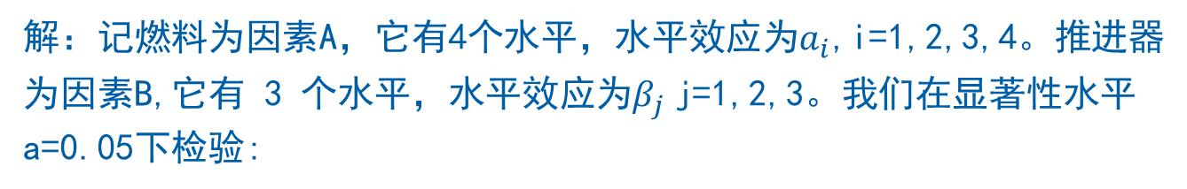
方差分析
例子(e03)：一种火箭使用了四种燃料、三种推进器，进行射程试验，对于每种燃料与每种推进器的组合作一次试验，得到试验数据如下表。
问各种燃料之间及各种推进器之间有无显著差异？
解：记燃料为因素A，它有4个水平，水平效应为$a_{i}$,i=1,2,3,4。推进器为因素B,它有 3 个水平，水平效应为$β_{j}$j=1,2,3。我们在显著性水平 a=0.05下检验:

Slide 15
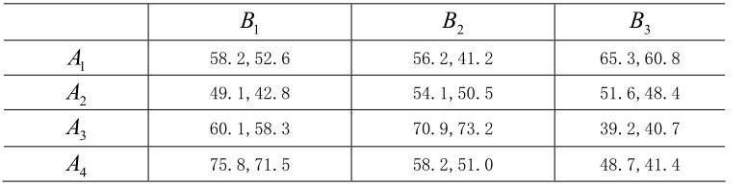
方差分析
例子(e04)：一火箭使用了4种燃料,3种推进器作射程试验，每种燃料与每种推进器的组合各发射火箭2次，得到如下表结果。试在水平0.05 下，检验不同燃料（因素A）、不同推进器（因素B）下的射程是否有显著差异？交互作用是否显著？

Slide 16
02
回归分析

Slide 17
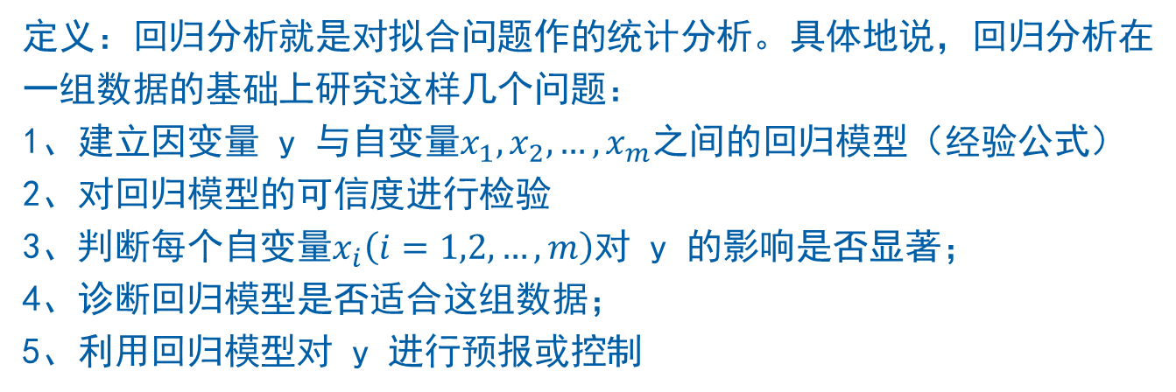
回归分析
定义：回归分析就是对拟合问题作的统计分析。具体地说，回归分析在一组数据的基础上研究这样几个问题：
1、建立因变量 y 与自变量$x_{1},x_{2},…,x_{m}$之间的回归模型（经验公式）
2、对回归模型的可信度进行检验
3、判断每个自变量$x_{i}\left(i=1,2,…,m\right)$对 y 的影响是否显著；
4、诊断回归模型是否适合这组数据；
5、利用回归模型对 y 进行预报或控制

Slide 18

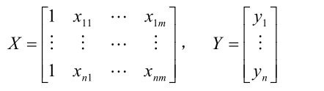
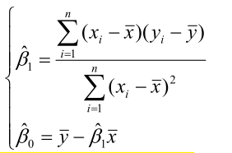

回归分析
一元线性回归：
多元线性回归：
求解：最小二乘法

Slide 19

回归分析
Matlab求解：b=regress(Y,X)
或：[b,bint,r,rint,stats]=regress(Y,X,alpha)
式中：X,Y为给定数据；b为回归系数估计值beta；bint为回归系数估计值的置信区间；r，rint为残差及其置信区间；stats是用于检验回归模型的统计量。残差去及其置信区间可以用rcoplot(r,rint)绘图
例子(e05)：合金的强度 y 与其中的碳含量 x 有比较密切的关系，今从生产中收集了一批数据如下表。试先拟合一个函数 ) (x y ，再用回归分析对它进行检验。

Slide 20
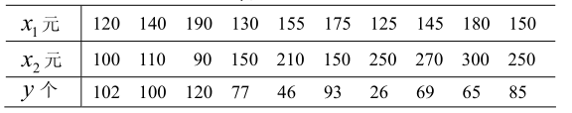
回归分析
练习(p01)：某厂生产的一种电器的销售量 y 与竞争对手的价格x1和本厂的价格x2有关。下表是该商品在10个城市的销售记录。试根据这些数据建立y与x1,x2的关系式，对得到的模型和系数进行检验。若某市本厂产品售价 160（元），竞争对手售价 170（元），预测商品在该市的销售量。

Slide 21

回归分析
多项式回归：如果从数据的散点图上发现 y 与 x 呈较明显的二次（或高次）函数关系，或者用线性模型的效果不太好，就可以选用多项式回归
一元多项式回归：Matlab中使用polyfit实现一元多项式回归
例子(e06)：将 17 至 29 岁的运动员每两岁一组分为7组，每组两人测量其旋转定向能力，以考察年龄对这种运动能力的影响。现得到一组数据如表。试建立二者之间的关系。

Slide 22
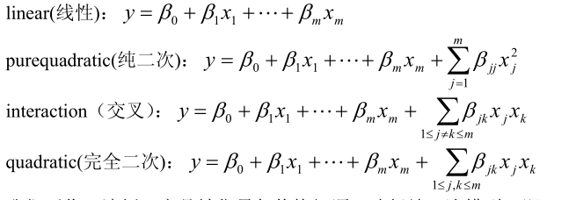
回归分析
多元二项式回归：Matlab中提供rstool工具箱来作相关图
用法： rstool(x,y,model,alpha)
式中：x，y是输入数据；alpha是显著性检验水平；model可选以下值：

Slide 23
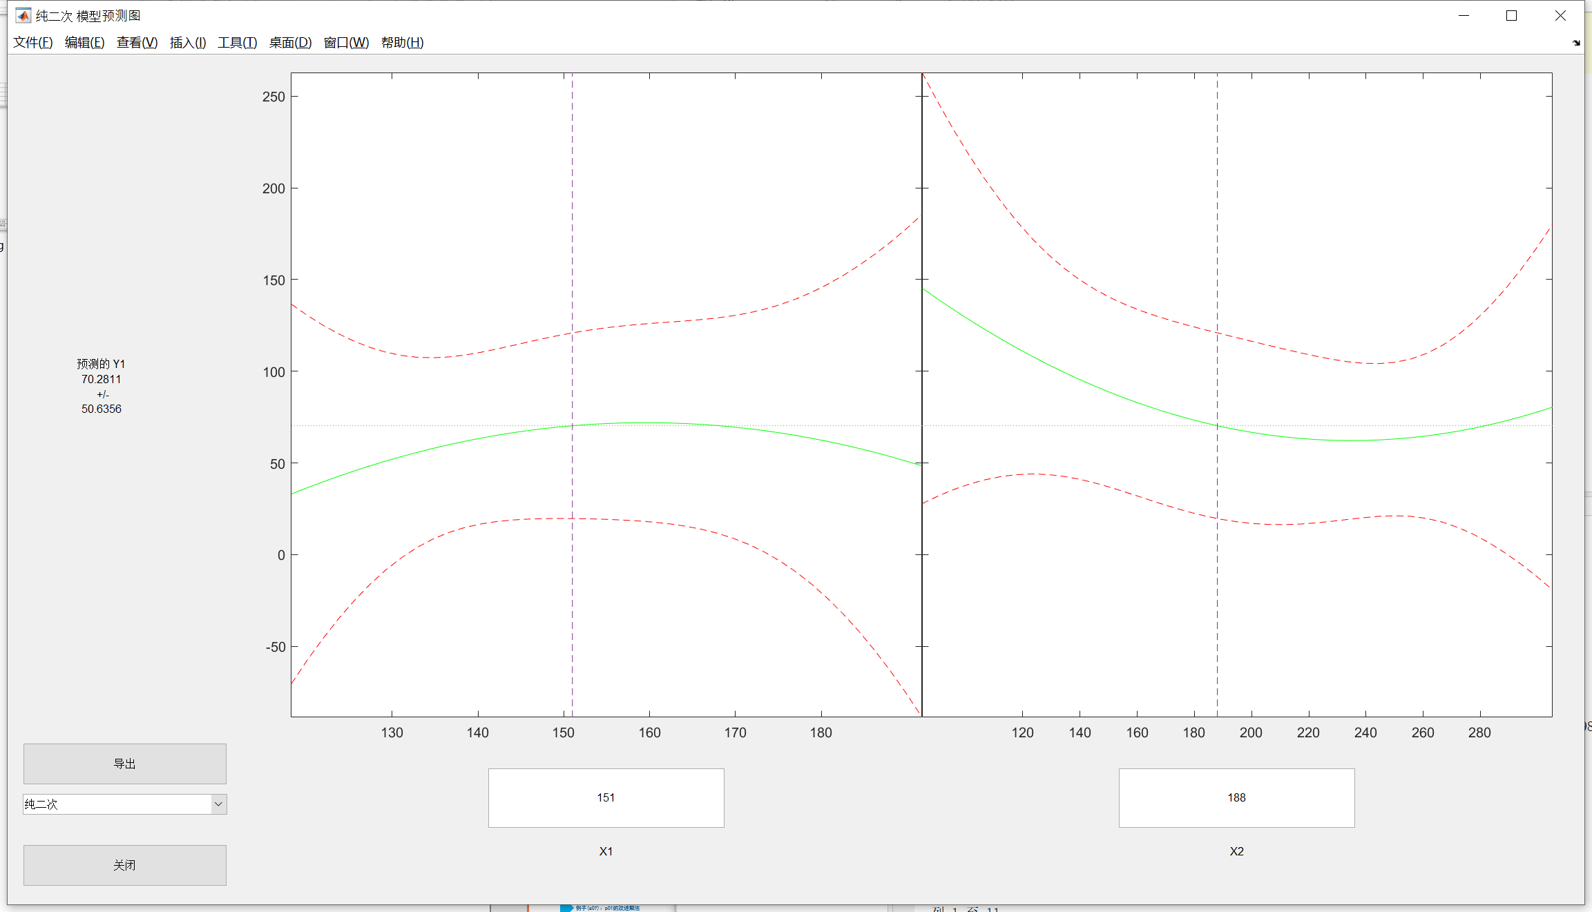
回归分析
例子(e07)：p01的改进解法，使用rstool工具箱求解

Slide 24
03
层次分析

Slide 25
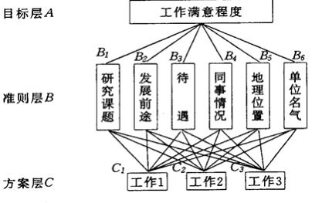
层次分析
定义：层次分析法（Analytic Hierarchy Process，简称 AHP）是对一些较为复杂、较为模糊的问题作出决策的简易方法，它特别适用于那些难于完全定量分析的问题。
例子(e08)：挑选合适的工作。经双方恳谈，已有三个单位表示愿意录用某毕业生。该生根据已有信息建立了一个层次结构模型，如下图所示

Slide 26
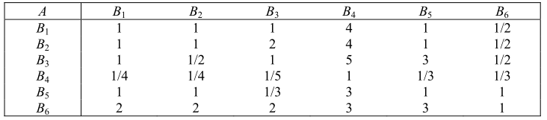
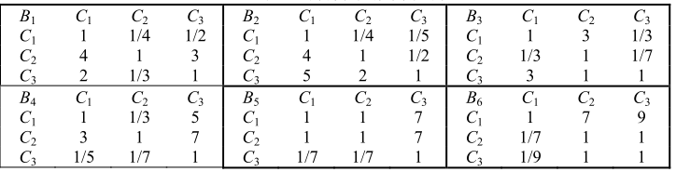
层次分析
(e08)构造判断矩阵：层次结构反映了因素之间的关系，但准则层中的各准则在目标衡量中所占的比重并不一定相同，在决策者的心目中，它们各占有一定的比例。根据这些比重，构建出判断矩阵
(e08)准则层判断矩阵
(e08)方案层判断矩阵

Slide 27
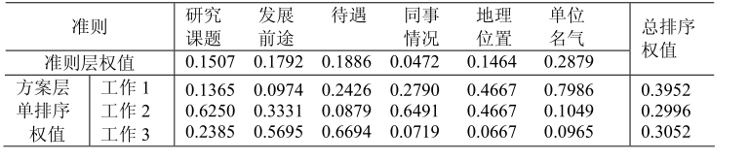
层次分析
(e08)层次总排序
(e08)根据层次总排序权值，该生最满意的工作为工作 1

Slide 28
04
判别分析

Slide 29
判别分析
在生产、科学研究和日常生活中，经常会遇到对某一研究对象属于哪种情况作出判断。例如要根据这两天天气情况判断明天是否会下雨；医生要根据病人的体温、白血球数目及其它症状判断此病人是否会患某种疾病等等。Matlab 的统计工具箱提供了判别函数 classify。
调用格式为：[CLASS,ERR] = CLASSIFY(SAMPLE,TRAINING,GROUP, TYPE)
其中：SAMPLE 为未知待分类的样本矩阵；
TRAINING 为已知分类的样本矩阵，它们有相同的列数 m ，设待分类的样本点的个数，即 SAMPLE 的行数为 s ，已知样本点的个数，即 TRAINING 的行数为 t ，则 GROUP 为 t 维列向量。
TYPE 为分类方法，缺省值为'linear'，即线性分类，TYPE 还可取值'quadratic'，'mahalanobis'（mahalanobis 距离）。
返回值 CLASS 为 s 维列向量，给出了 SAMPLE 中样本的分类
ERR 给出了分类误判率的估计值

Slide 30
判别分析
例子(e09)：已知 8 个乳房肿瘤病灶组织的样本，其中前 3 个为良性肿瘤，后 5 个为恶性肿瘤。数据为细胞核显微图像的10个量化特征：细胞核直径，质地，周长，面积，光滑度。根据已知样本对未知的三个样本进行分类。已知样本的数据为：
13.54 | 14.36 | 87.46 | 566.3 | 0.09779 | 13.54 | 14.36 | 87.46
13.08 | 15.71 | 85.63 | 520 | 0.1075 | 13.08 | 15.71 | 85.63
9.504 | 12.44 | 60.34 | 273.9 | 0.1024 | 9.504 | 12.44 | 60.34
17.99 | 10.38 | 122.8 | 1001 | 0.1184 | 17.99 | 10.38 | 122.8
20.57 | 17.77 | 132.9 | 1326 | 0.08474 | 20.57 | 17.77 | 132.9
待分类数据为：
16.6 | 28.08 | 108.3 | 858.1 | 0.08455
20.6 | 29.33 | 140.1 | 1265 | 0.1178
7.76 | 24.54 | 47.92 | 181 | 0.05263

Slide 31
05
小结

Slide 32
小结
方差分析：单因素方差分析、双因素方差分析
回归分析：一元线性回归分析、多元线性回归分析、
一元多项式回归、多元二项式回归
层次分析法
判别分析

Slide 33


感谢聆听 批评指导
GENERAL EDUCATION TEACHING COURSEWARE

